Slide 1
Ssstil
Op zoek naar jezelf

Slide 2

Het 2e jaar
Ssstil - op zoek naar jezelf
4. Overstijg dualiteit
5. Zie hoe de wereld werkt
6. Verbeter jezelf

Slide 3
Thema 4 – naar binnen kijken
Ssstil - op zoek naar jezelf
Gaat over
Reinigen van het subtiel lichaam
Je leert
Pranayama
Dualiteit overstijgen
Met als doel
Uit de dualiteit kunnen komen

Slide 4

causaal
subtiel
Pranayama
fysiek
Asana
Nyama
Yama

Slide 5
Pranayama
Ssstil - op zoek naar jezelf
Naar Binnen Kijken - 1

Slide 6
Ssstil
Candra (maanpoort / tha)
shiva
Jalandhara (keel slot)
Uddiyana (opvliegende vogel)
shakti
Muladhara (bekkenbodem slot)
Surya (zonnepoort / ha)

Slide 7
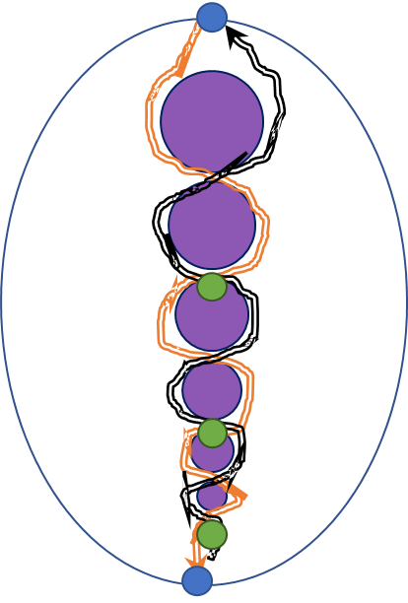
Ssstil
Shiva IN
Shakti UIT
Vasthouden
Energie beheersen doe je door met gedachten de energie te sturen.
De energie oefening (pranayama) is een oefening om in een vast ritme verschillende stromen te activeren.
Shiva UIT
Shakti IN

Slide 8
4 werelden, 3 overgangen
Ssstil
sensatie
gedachte
gevoel

Slide 9
De fysieke wereld achter ons laten
Ssstil
pranayama
sensatie
gedachte
gevoel

Slide 10
Asana’s
Ssstil
Staand
Sirsasana (hoofdstand)
Utthita Parsvakonasana (gestrekte hoek)
Parivritta Parsvakonasana (gedraaide hoek)
Ardha Baddha Padmottanasana (half verborgen lotus)
Utkatasana (heftige houding)
Zittend
Halasana (ploeg)
Dandasana (stok)
Purvottanasana (oosten uitgestrekt)
Virasana (held)
Chaturanga dandasana (vier ledenmaten stok / plank)
Ardha Matsyendra I

Slide 11





Nadi Sodhana Pranayama
Ssstil
Oefening om de energiekanalen te zuiveren
Ritme: 8:32:16:32
  Energie instromen: 8 tellen
  Energie vasthouden: 32 tellen
  Energie uitstromen: 16 tellen
  Energie vasthouden: 32 tellen
Deze oefening heeft twee varianten
  Shiva IN : vast : Shiva UIT : vast
  Shakti IN : vast : Shakti UIT : vast

Slide 12
Meditatie
Ssstil
Sukhasana (3 min)
  Sta stil bij een Yama of Nyama, doe een wens, kom tot rust en stilte in de houding
Pranayama (8 min)
  Nadi Sodhana Pranayama
    Ritme: 8:32:16:32
Concentratie (19 min)
  Nada
Totaal 30 min
waarachtigheid

Slide 13
Klaar om te onthechten van je lichaam?
Ssstil
“Oei, ik heb pijn aan mijn been van het zitten, zo stijf…”
Simpele vragen, moeilijke antwoorden
  Welke ‘ik’?
  Wat is ‘pijn’?
  Wie zijn been?
  Hoezo ‘stijf’?
Allemaal dualiteit!
  Door jezelf af te scheiden van de rest ervaar je een ‘ik’
  Door verlangen en afkeer ervaar je pijn

Slide 14
Hmm…
Ssstil
Is er dan geen ik
  Natuurlijk wel
  Maar je gaat zien dat je die ‘ik’ zelf hebt gecreëerd
Heb je dan geen pijn meer
  Natuurlijk wel
  Maar je hebt er geen last van, het is onderdeel van het spel geworden
Vanaf nu je gezichtspunt omdraaien
  Niet meer naar het lichaam kijken
  Naar binnen kijken!
    Vraag je af: welke ik? Welke pijn?

Slide 15
Ssstil
Laat het vuur en de rust
van de innerlijke beschouwing
dit lichaam doordrenken,
doordringen en vervullen.
“Dagelijkse overwegingen – 5 september”

Slide 16
Contact
Ssstil - op zoek naar jezelf
e: herman@dompseler.nl
w: www.ssstil.nl

